Slide 1
সবাইকে স্বাগতম

Slide 2
পরিচিতি
শারমিন আক্তার
সহঃশিক্ষক
ষাইটঘর তেওতা সরঃপ্রাঃবিঃ
শিবালয়,মানিকগঞ্জ।

Slide 3
পাঠের শিরোনামঃ
বাংলাদেশ ও বিশ্ব
পাঠ্যাংশঃসার্ক
অধ্যায়ঃ১২
পৃষ্ঠা নং-৯৬

Slide 4
এসো একটি গান শুনি

Slide 5
শিখনফল
১৬,২,১।সার্ক এর সদস্য রাষ্ট্রগুলোর
নাম উল্লেখ করতে পারবে ।
১৬,২,২।সার্ক গঠনের উদ্দেশ্য
বলতে পারবে ।

Slide 7
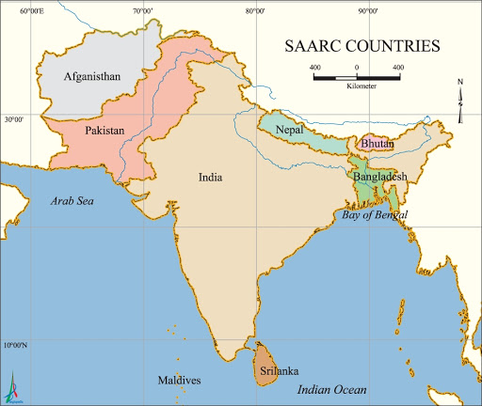
আফগানিস্থান
পাকিস্তান
ভারত
নেপাল
ভুটান
বাংলাদেশ
শ্রীলংকা
মালদ্বীপ

Slide 9
সার্ক গঠনের লক্ষ্য ও উদ্দেশ্যঃ
১)সদস্য দেশগুলোর অর্থনৈতিক,সামাজিক ও সাংস্কৃতিক
অবস্থার দ্রুত উন্নয়ন করা
২)দেশগলোকে বিভিন্ন বিষয়ে আত্মনির্ভরশীল হতে সাহায্য করা।
৩)বিভিন্ন আন্তর্জাতিক সংস্থার সাথে সহযোগিতাপূর্ণ সম্পর্ক
তৈরি করার মাধ্যমে দেশগুলোর উন্নয়ন সাধন করা।
৪)দেশগুলোর মধ্যে ভ্রাতৃত্ব সৃষ্টি ও পরস্পর মিলেমিশে চলা
৫)সদস্য দেশগুলোর স্বাধীনতা রক্ষা ও ভৌগলিক সীমা মেনে
চলা।
৬)এক রাষ্ট্র কর্তৃক অন্য রাষ্ট্রের অভ্যন্তরীণ বিষয়ে
হস্তক্ষেপ না করা।

Slide 10
দলীয় কাজ
আমি শিক্ষার্থীদের ৪টি দলে ভাগ
করে দিব প্রত্যেক দল ২টি করে
সার্কভুক্ত দেশের নাম লিখবে।

Slide 11
জোড়ায় কাজ
শিক্ষার্থীদের জিজ্ঞাসা করব
নতুন কোন দেশ যুক্ত হয়েছে?
ম্যাপে সবচেয়ে দক্ষিণে কোন
দুটি দেশ অবস্থিত তার নাম লিখ।

Slide 12
মূল্যায়ন
১)সার্কের অন্তর্ভুক্ত ৮টি দেশের নাম
লিখ।
২)সার্কের ৫টি লক্ষ্য ও উদ্দেশ্য লিখ।

Slide 13
বাড়ির কাজ
সার্কভুক্ত দেশগুলোর থেকে যেকোন
একটি দেশকে চিঠি লিখে জানাও যে
তোমার বিদ্যালয় কোন দেশে এবং
তার অবস্থান কেমন।

Slide 14
সবাইকে ধন্যবাদ

